Slide 1
实验二、叠加原理和戴维南定理
电气与自动化工程学院
电工电子实验中心

Slide 2
一、实验目的
牢固掌握叠加原理的基本概念，进一步验证叠加原理的正确性。
验证戴维南定理。
掌握测量等效电动势与等效内阻的方法。

Slide 3
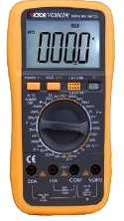
二、实验设备
直流稳压电源
电路原理实验箱
直流数字毫安表
实验电路板
数字万用表

Slide 4
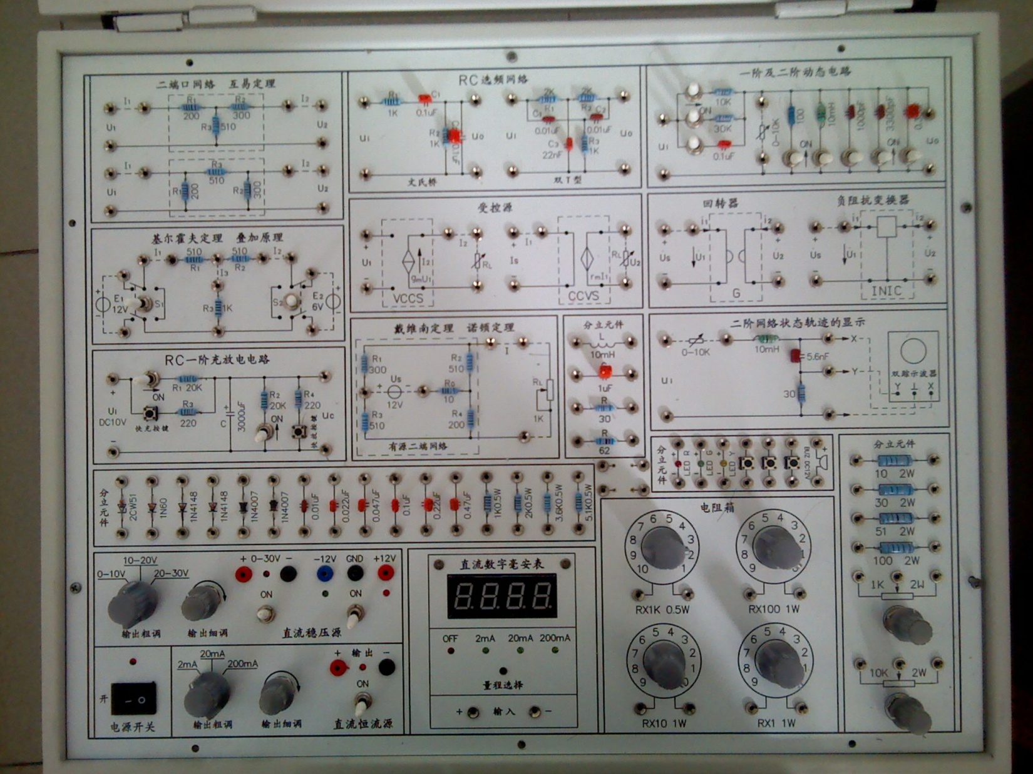
电路原理实验箱
实验室410
戴维宁定理
线路
叠加原理线路
电源
电流表

Slide 5
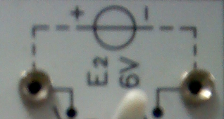
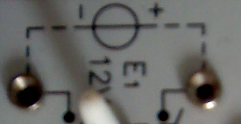
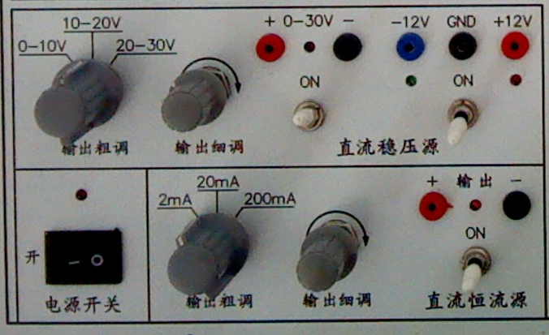
实验室410
电源E₁、E₂的连接
输出6V
输出12V
电压调节旋钮

Slide 6
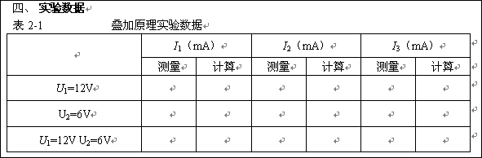
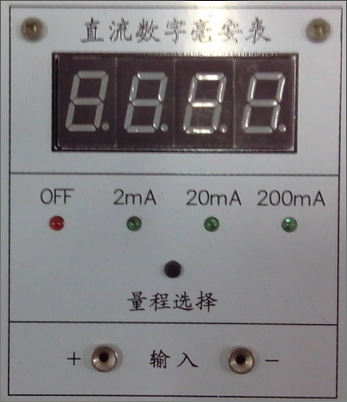
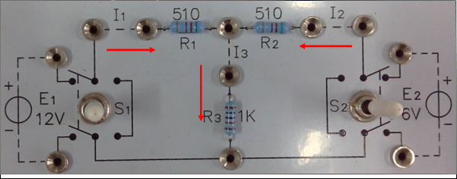
三、实验内容——(1)叠加原理
测量E₁单独作用、E₂单独作用、E₁和E₂共同作用时，电流I₁、I₂和I₃的数值，验证叠加原理。
串联电流表
12V电源
6V 电源

Slide 7
测量电流I₁的接线图及步骤
（1）开关S₁打到电源侧，开关S₂打到短路侧，电源E₁单独作用；
（2）开关S₁打到短路侧，开关S₂打到电源侧，电源E₂单独作用；
I₁支路串联电流表
（3）开关S₁打到电源侧，开关S₂打到电源侧，电源E₁和E₂共同作用。
12V电源
6V 电源

Slide 8
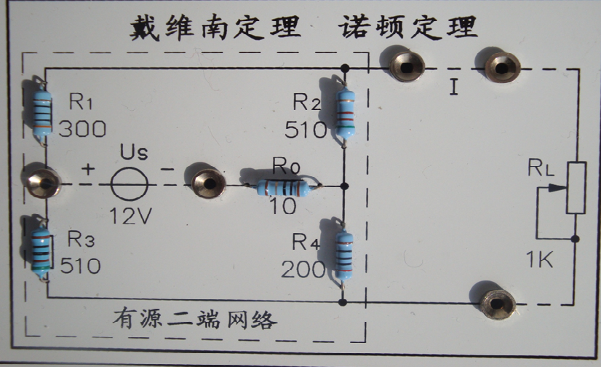
三、实验内容——(2)戴维宁定理
测量图示有源二端网络的等效电压源，即测量开路电压U_{OC}、短路电流I_{SC}和等效内阻R₀。
a
+
_
U_{OC}
R₀
b

Slide 9
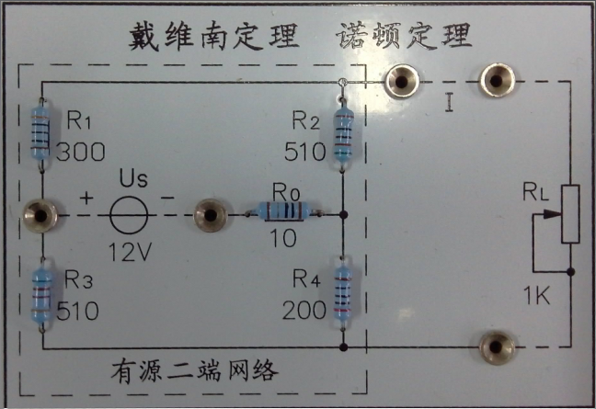
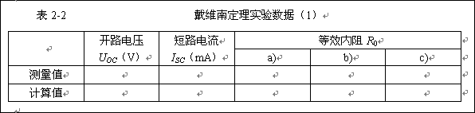
1. 测开路电压U_{OC}
+
12V电源
U_{OC}
用直流电压档
_

Slide 10
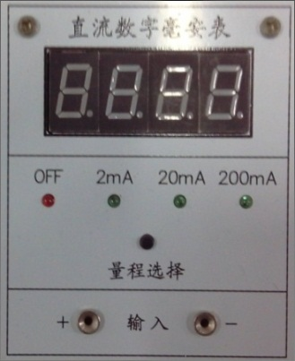
2. 测短路电流I_{SC}
12V电源
I_{SC}

Slide 11
3. 测等效电阻R₀
拆去有源二端网络的电源，用短路线代替，用三种方法测量该无源二端网络的电阻。
方法（a）——欧姆表直接测量电阻
该处不接电源，用导线短接
用欧姆档

Slide 12
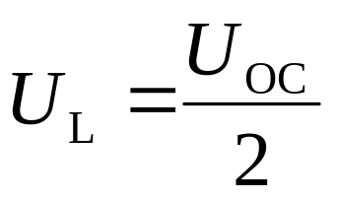
方法（b）——测有源二端网络开路电压U_{OC}和有源二端网络短路电流I_{SC} ，算出入端电阻R₀ 。（R₀= U_{OC} / I_{SC}）
方法（c）——半电压法
半电压法原理：有源二端网络接可调电阻R_{L}，调节R_{L}阻值，当电压U_{L}=开路电压U_{OC}的一半时，电阻R_{L}阻值等于内阻R₀。
a
+
_
+
_
U_{OC}
R_{L}=R₀
R₀
b
有源二端网络

Slide 13
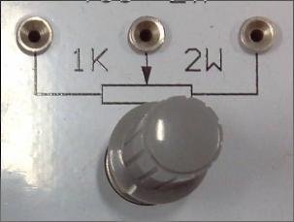
方法（c）——半电压法
半电压法实验线路
+
_
12V电源
U_{L}
可调电阻R_{L}
注意
R_{L}阻值调好后要拆去R_{L}与电路的接线，再用欧姆表测量R_{L}阻值。

Slide 14

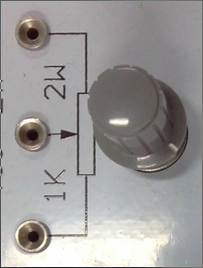
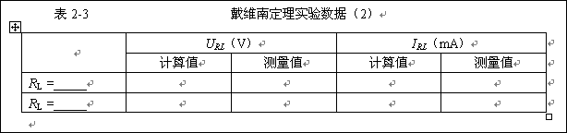
4. 测有源二端网络外特性
A、B间接R_{L}（任意值），测R_{L}两端电压和流过R_{L}上的电流，记入表2-3中。
12V电源
+
_
U_{RL}

